Slide 1
ОТКРЫТЫЙ УРОК ПО МАТЕМАТИКЕ
В 1 КЛАССЕ
Подготовила : Деак Л.П.
учитель начальных классов
МБОУ-ООШ с.Александровка

Slide 3
15 – 5 – 3
7 + 3 + 6
16 – 6 – 3
14 – 4 – 5
9 + 1 + 7
8 + 2 + 7

Slide 4
Начерти 2 отрезка: один длиной 5 см , а другой на 2 см длиннее.

Slide 5
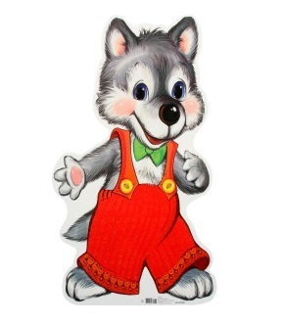
- 5 шт.
- ? шт. НА 2 <

Slide 6
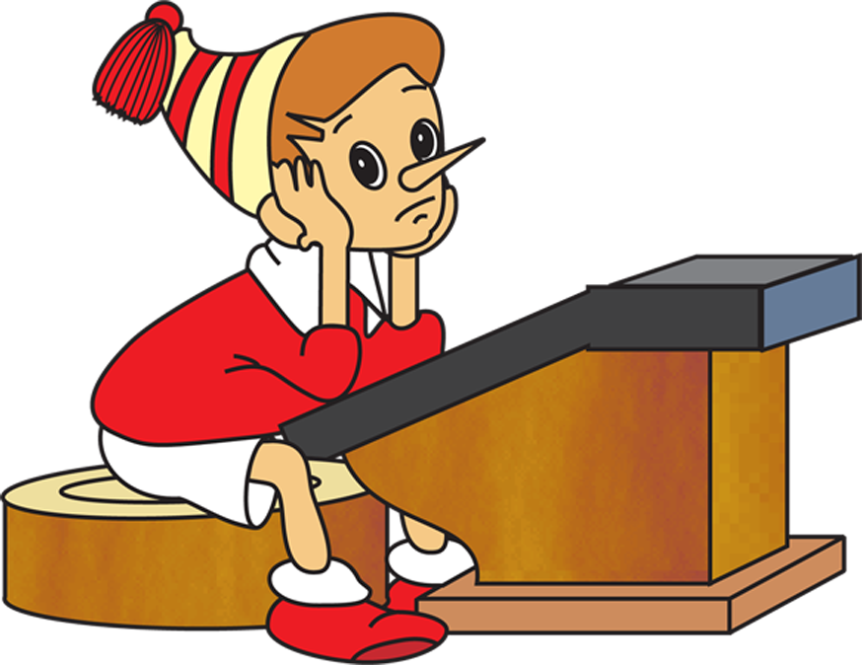
№4 с.76

Slide 8
Спасибо за урок

